Slide 1
WEBSITE HỌC ONLINE ALED
Giảng Viên: Phạm Ngọc Huy
Sinh Viên: Phạm Quang Vinh
Trần Đức Thắng
Phạm Bách Tùng
Nguyễn Quốc Sỹ
Trần Văn Giang

Slide 2
1, Giới thiệu chức năng hệ thống
CONTENTS
2, Phân tích nội dung – Thiết kế hệ thống
3, Kiểm thử chức năng hệ thống
4, Tổng kết

Slide 3
Giới thiệu chức năng hệ thống
Giới thiệu đề tài
Phân chia công việc

Slide 4
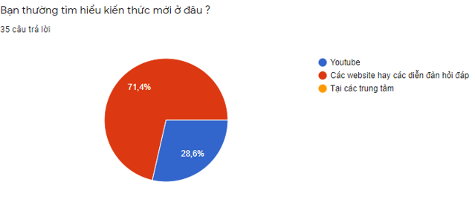
Giới thiệu đề tài: Hiện trạng
Do diễn biến phức tạp của dịch bệnh , các trung tâm dạy thêm và các trường học không thể mở cửa
Nhu cầu về kiến thức ngày càng cao để phục vụ cho công việc và cuộc sống
Sự phát triển của cộng nghệ hóa, hiện đại hóa

Slide 5
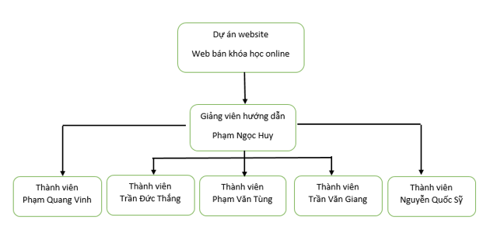
Phân chia công việc

Slide 6
2. Phân tích nội dung - thiết kế hệ thống
Phân tích nội dung
Thiết kế sơ đồ ERD
Mô tả các chức năng cơ bản
Mô tả các chức năng nâng cao

Slide 7
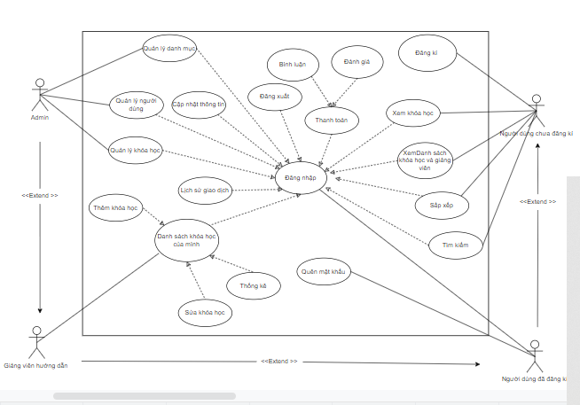
Phân tích nội dung: Sơ đồ UseCase

Slide 8
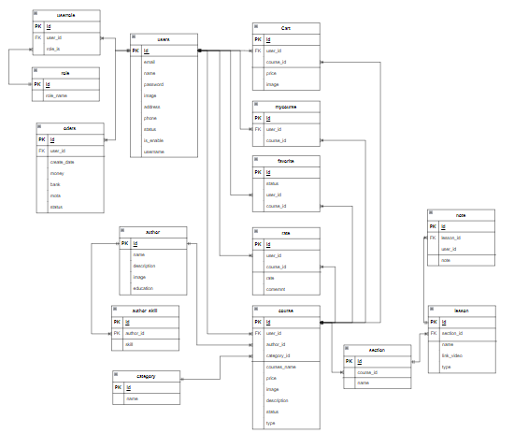
Thiết kế sơ đồ ERD

Slide 9
Mô tả chức năng cơ bản
1. Quản lý khóa học
Quản lý người dùng
Quản lý danh mục khóa học
4. Thống kê giao dịch

Slide 10



Mô tả chức năng nâng cao
1. Thanh toán online
2. Đánh giá, Bình luận
3. Ghi chú

Slide 11
4. Demo Sản Phẩm

Slide 12
5. Tổng kết
Thời gian phát triển – Mức độ hoàn thành dự án
Lời cảm ơn

Slide 13
Thời gian phát triển – Mức độ hoàn thành dự án
Thời gian phát triển dự án: 17/9/2021 – 2/12/2021
Mức độ hoàn thành dự án: So với mục tiêu đặt ra ban đầu của nhóm thì mức độ hoàn thành của chúng em đã đạt khoảng 80% hoàn thành được các mục tiêu đã đề ra.

Slide 14
Lời cảm ơn
Nhóm chúng em cảm ơn tất cả các thầy cô đã lắng nghe bài thuyết trình và cảm ơn thầy Phạm Ngọc Huy đã tận tình hướng dẫn , chỉ bảo chúng em hoàn thành dự án tôt nghiệp

Slide 15


